Slide 1
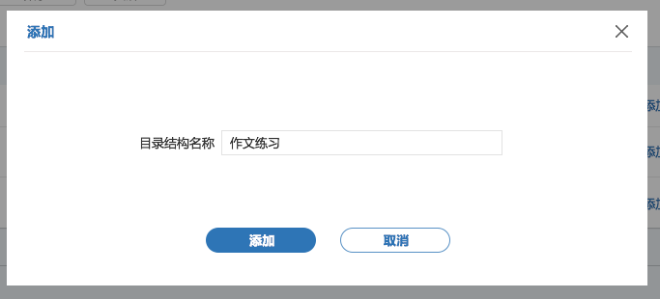
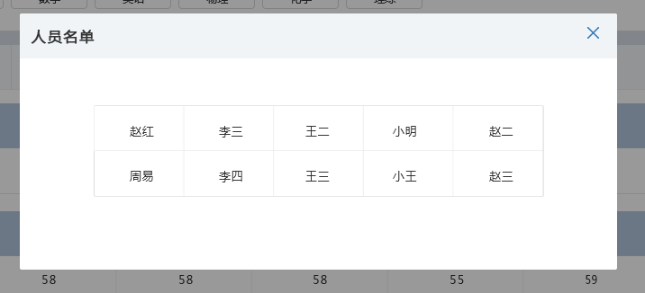
统一性说明——弹窗：
1）整体样式选择左侧版本，同时把弹窗名称字体用黑色或深灰色（下图中为【添加】）；此处用户对弹窗内容有较大预期，可弱化弹窗名称。
2）弹窗的底色白色色块也需要增加微小的圆角，使得风格整体协调避免过于尖锐。
√

Slide 2
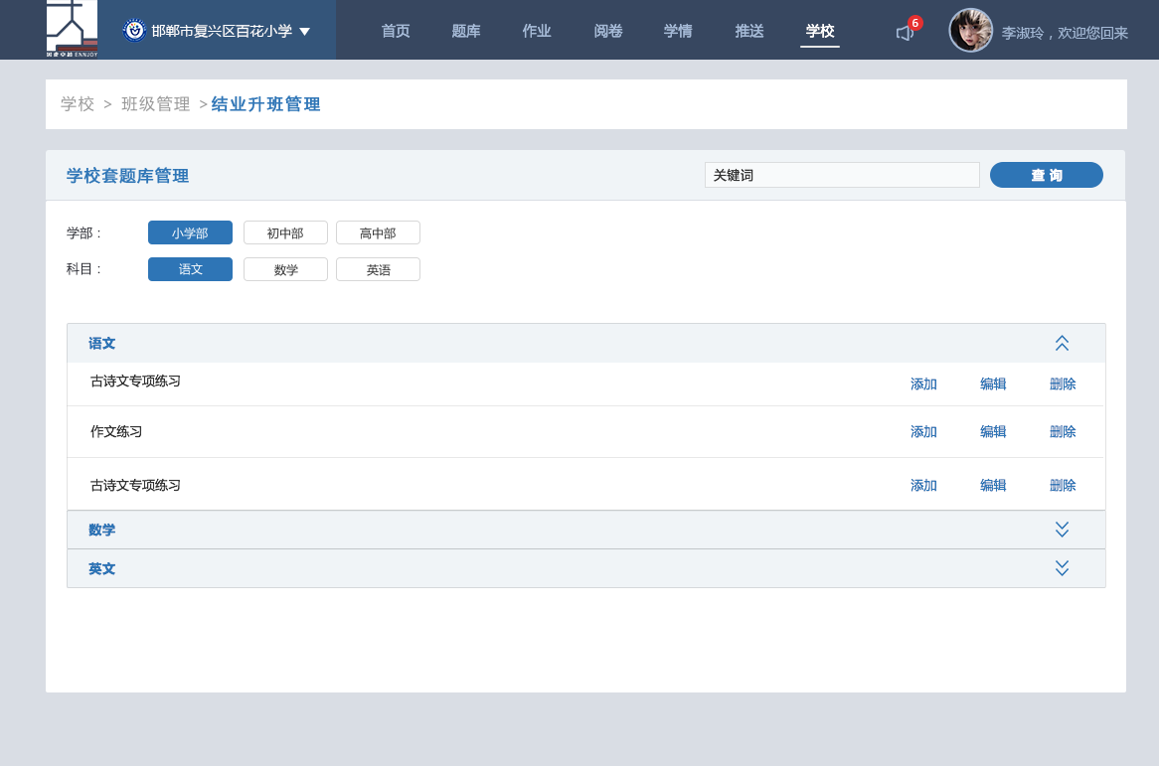
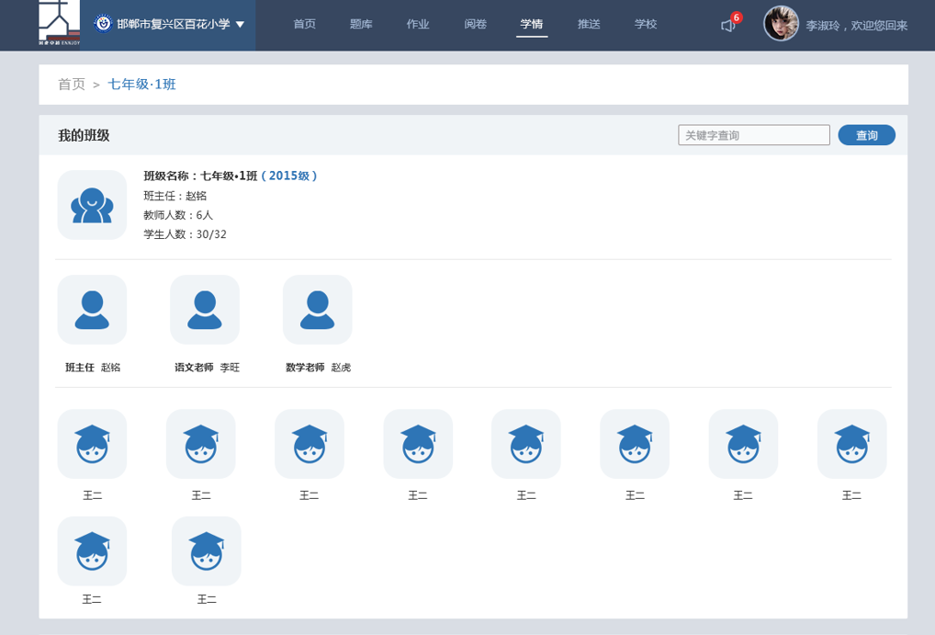
统一性说明——功能模块：
选用右侧风格，模块名称采用黑色字体，同时统一搜索框样式、查询按钮大小、查询按钮字体等信息。
√

Slide 3
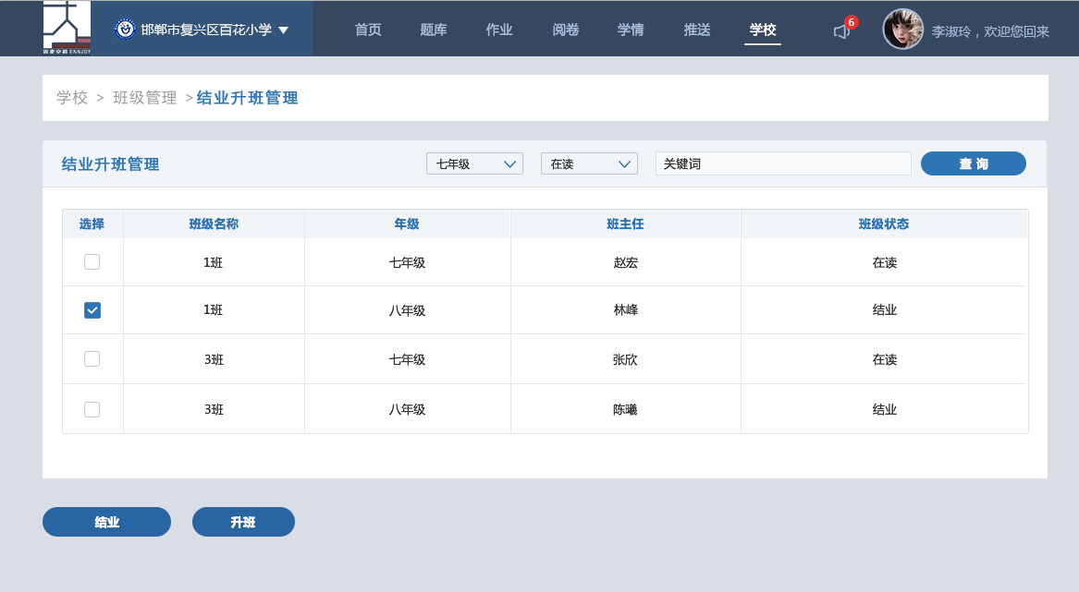
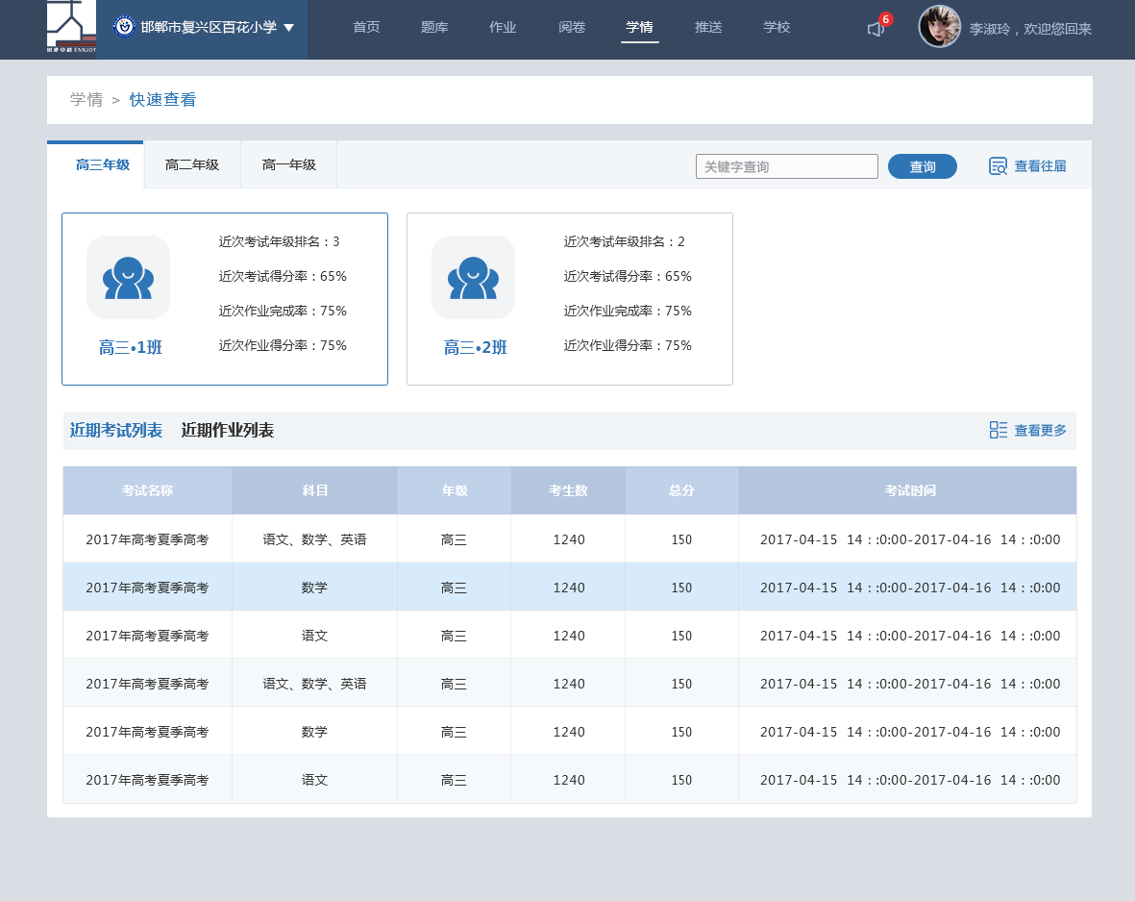
统一性说明——表格：
表格样式选择右侧风格
√

Slide 4
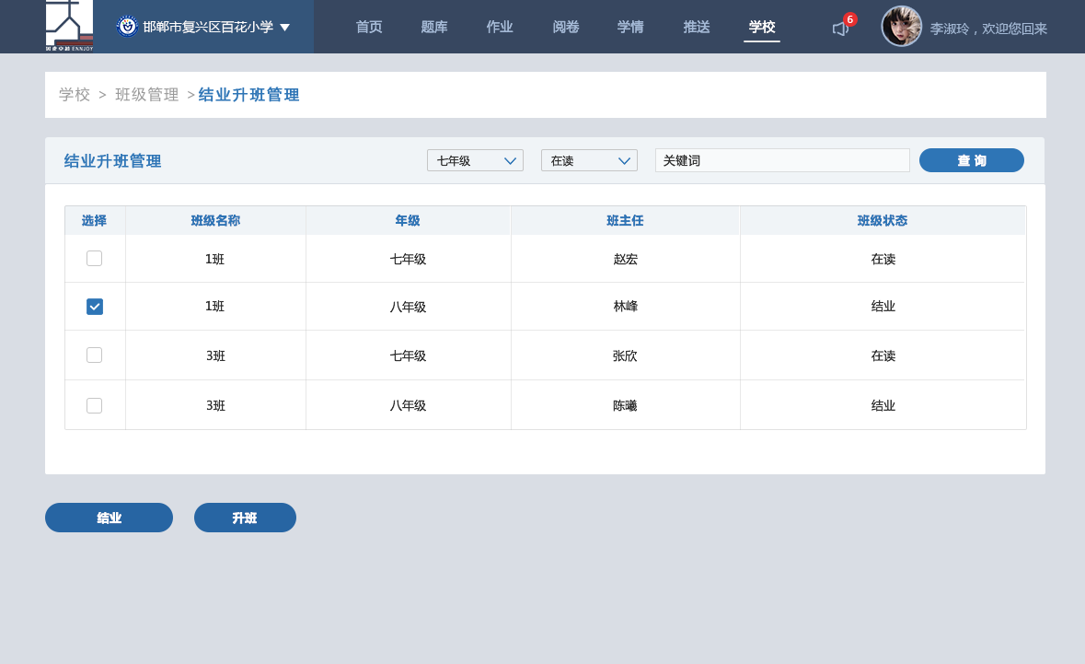
P1：结业升班管理——统一按钮宽度；统一下拉单和搜索框底色。
下拉选单的底色应与搜索框的底色相同
统一按钮宽度

Slide 5
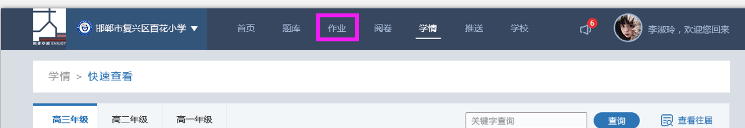
P1：导航栏的【作业】统一为【测验】，包含三个子选项：【考试】【作业】【套题】。（此处为原型笔误）

Slide 6
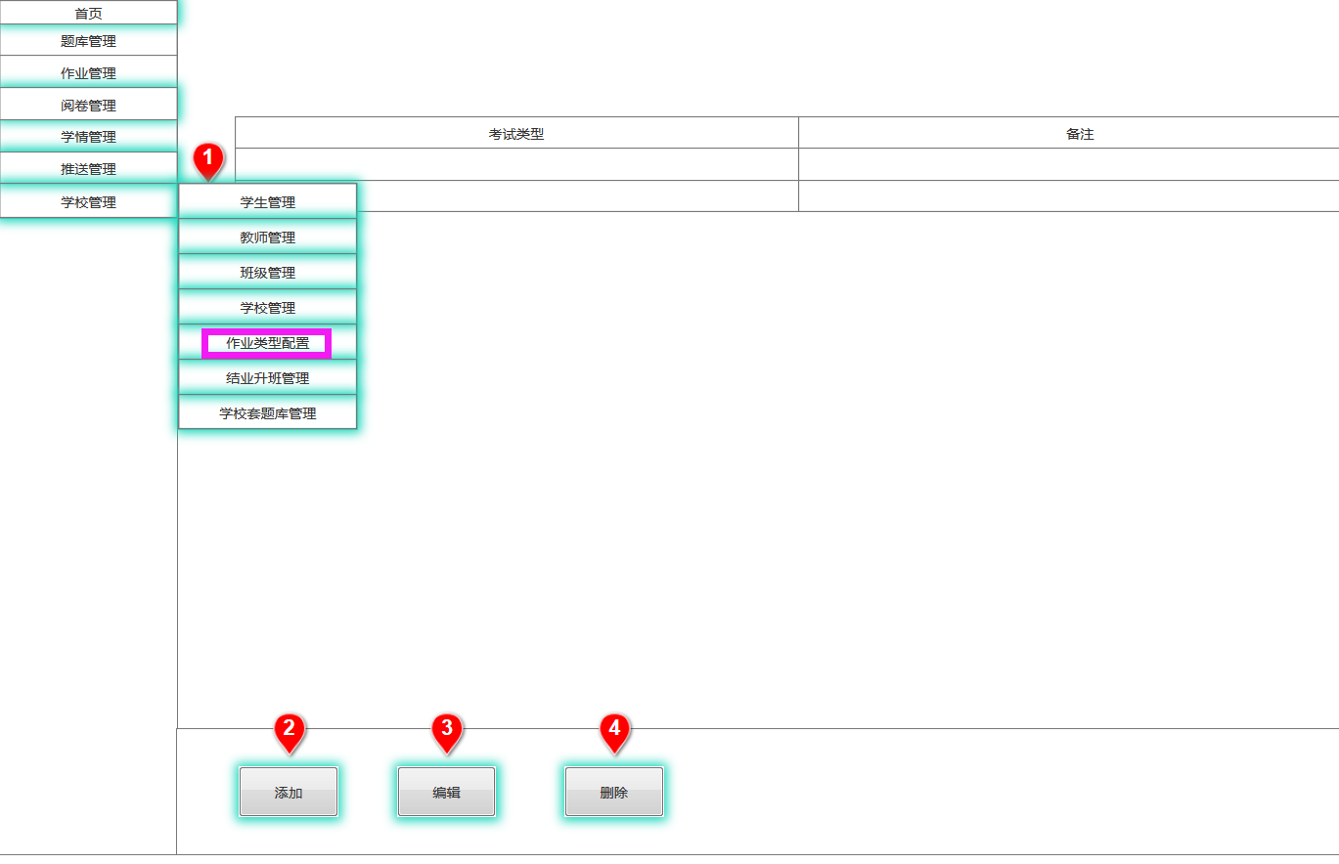
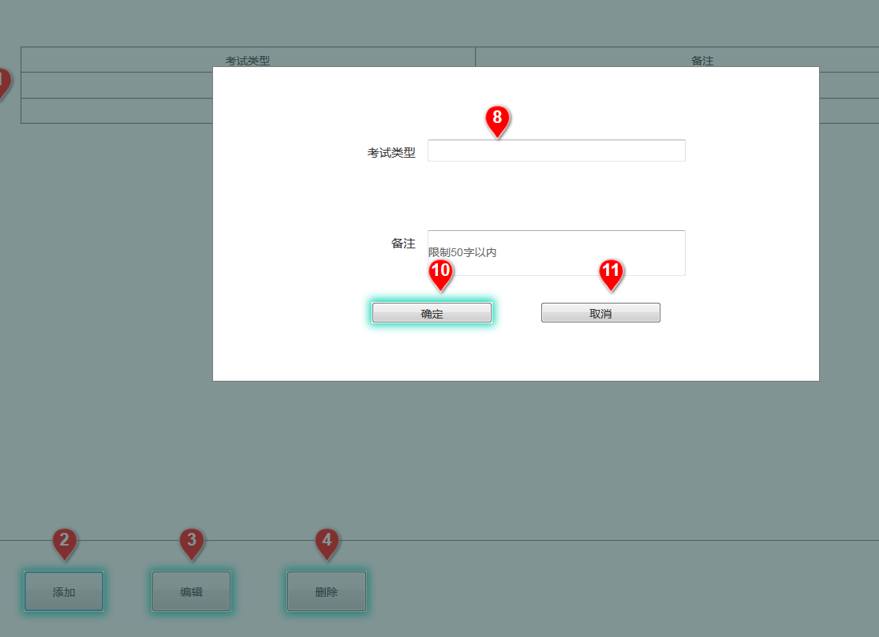
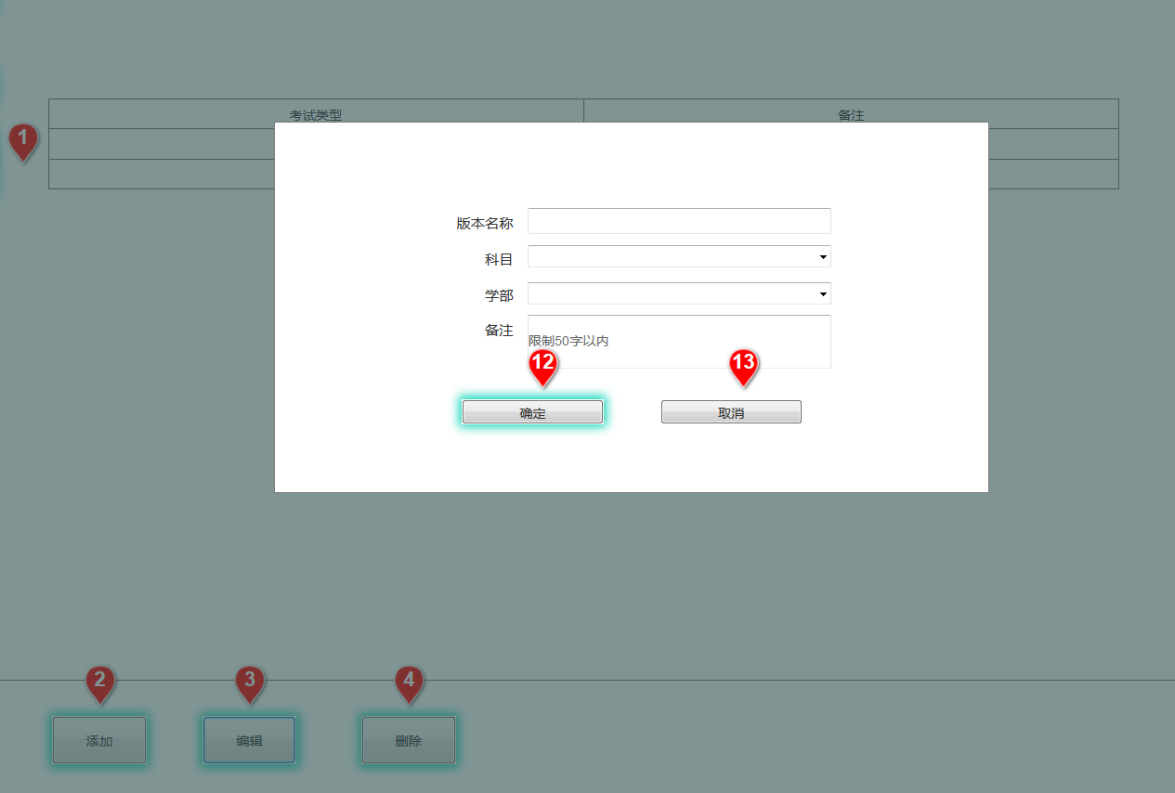
P1：导航栏的【学校管理/作业类型配置】改为【测验类型配置】；且点击【添加】和【编辑】后的弹窗统一为【添加】弹窗。
添加弹框
编辑弹框

Slide 7
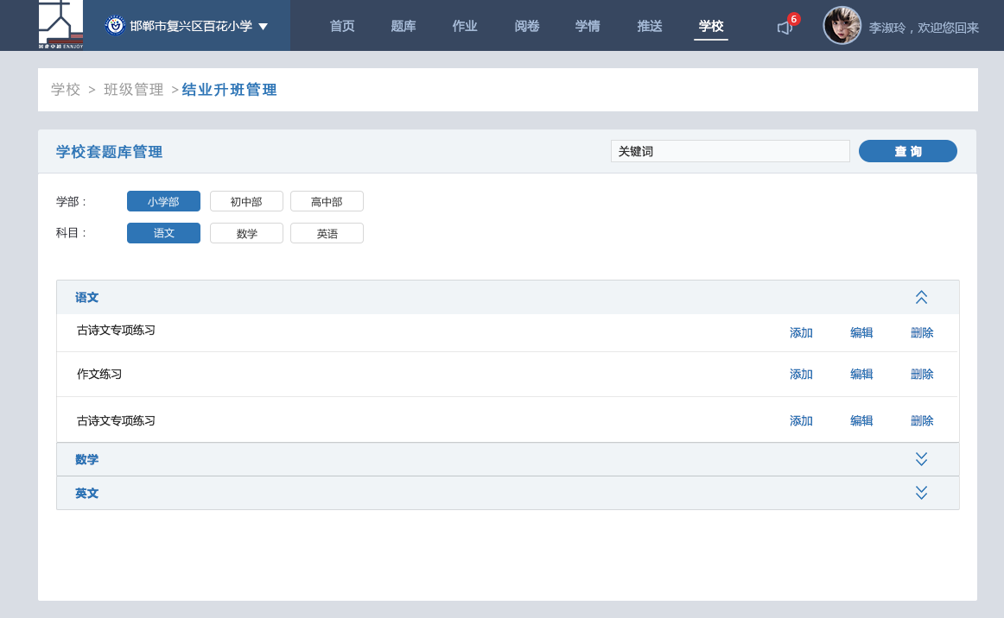
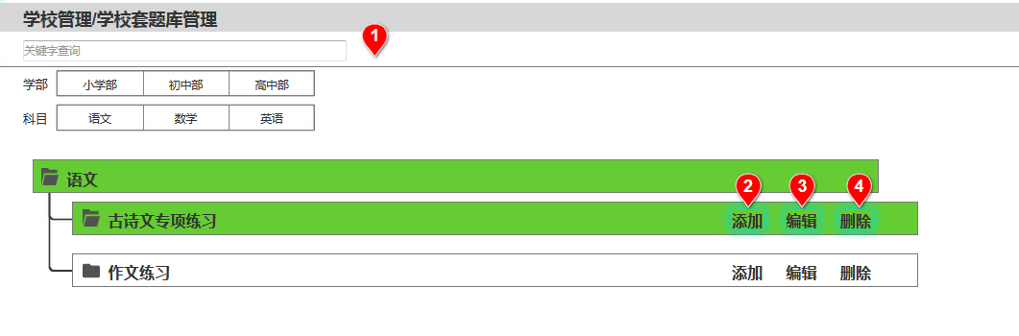
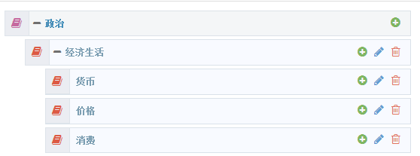
P1：此处需根据原型说明补完功能界面，套题结构为可展开的树形图。
仅作结构功能示意，不做UI建议。
应该包含展开、折叠；添加、编辑、删除；

